Slide 2


Consolidar o ensino da Literacia Financeira e Empreendedorismo na componente curricular de Cidadania e Desenvolvimento
Estabelecer as bases para uma colaboração estruturada e contínua entre Instituições do Ensino Superior (IES), Escolas e Autoridades de Supervisão (Banco de Portugal, Autoridade de Supervisão de Seguros e de Fundos de Pensões e Comissão de Mercado de Valores Mobiliários)
OBJETIVOS
Assinalar o Dia Mundial da Poupança em todas as escolas do País
Nova Estratégia Nacional para a Cidadania (ENEC)
Aprendizagens Essenciais

Slide 3


O Dia Mundial da Poupança marca a primeira etapa no trabalho a desenvolver na Dimensão Literacia e Empreendedorismo no âmbito do novo modelo de funcionamento da área curricular de Cidadania e Desenvolvimento
Aulas de Literacia Financeira com foco na poupança em todas as escolas do País…
… dinamizada por estudantes das Instituições do Ensino Superior em formato sala de aula em colaboração com o Coordenador/Professor de Cidadania e Desenvolvimento
Envolver os Estudantes das Instituições do Ensino Superior
Conferências e outros eventos envolvendo professores das Instituições do Ensino Superior e outras entidades, incluindo as Autoridades de Supervisão

Slide 4
Saber gerir dinheiro, compreender decisões económicas e fazer escolhas conscientes, com o olhar no futuro, são competências fundamentais para a vida adulta e em sociedade.
Quanto mais cedo começarmos a desenvolvê-las, mais preparados estaremos para enfrentar os desafios do futuro e contribuir para uma sociedade mais equilibrada e sustentável.
Ministro da Educação, Ciência e Inovação, Professor Doutor Fernando Alexandre

Slide 5
VAMOS FALAR
DE POUPANÇA?

Slide 6



O QUE É A POUPANÇA?
Qual das imagens abaixo melhor traduz o conceito de poupança?

Slide 7


Olá! Eu sou o Tomás. Comprei batidos, pizza, batatas fritas e a minha mesada já acabou antes do fim do mês! O que posso fazer?
O meu nome é Clara. Comprei uma bola de vólei com o dinheiro da minha mesada. Todos os meses separo uma parte e peço à minha mãe para guardar para não gastar tudo de uma vez.

Slide 8
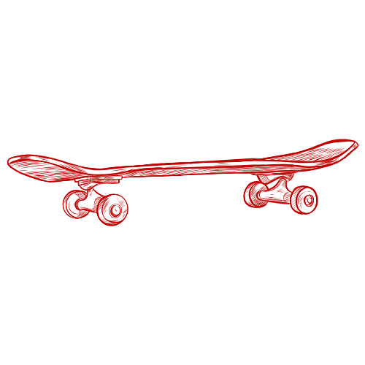
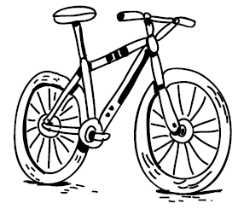



POUPAR significa guardar dinheiro para poder utilizá-lo no futuro
        - A constituição de uma poupança pode ter como objetivos:
PLANEAR UMA COMPRA FUTURA PARA QUAL NÃO TENHO DINHEIRO SUFICIENTE
REALIZAR UM PROJETO
FAZER FACE A SITUAÇÕES IMPREVISTAS
Exemplos: comprar uma bicicleta ou uns patins
Exemplos: fazer uma viagem ou visitar o jardim zoológico
Exemplos: consertar um skate que se partiu

Slide 9


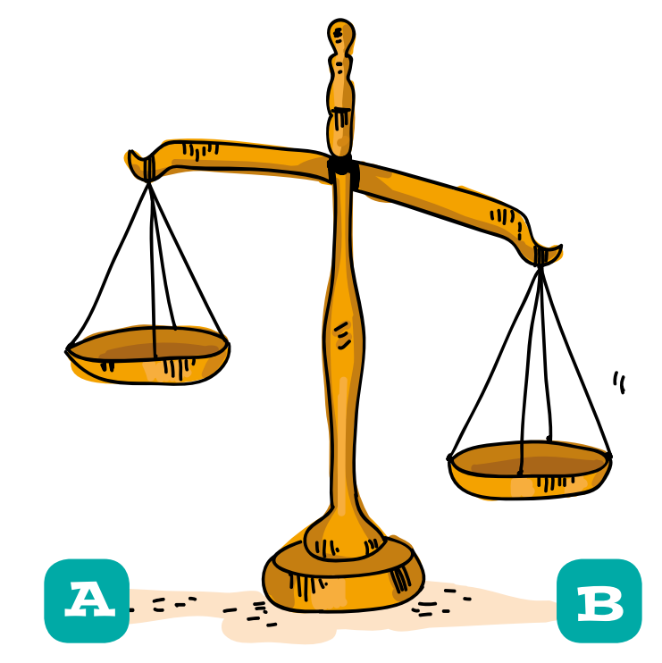
MAS COMO PODEMOS POUPAR?
SALDO DO ORÇAMENTO = Rendimentos – Despesas
Rendimentos
Despesas
Rendimentos
Despesas
SALDO NEGATIVO
SALDO POSITIVO

Slide 10
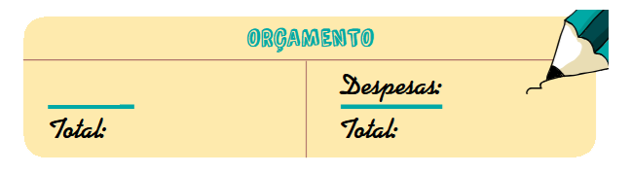
RENDIMENTOS E DESPESAS
Rendimentos
Rendimento é o dinheiro que recebemos (exemplo: mesada, salário).
Despesas
As despesas correspondem ao dinheiro que gastamos (exemplo: comprar um gelado ou uma bicicleta).
Quando fazemos o ORÇAMENTO do mês é importante que uma parte dos rendimentos seja guardada para concretizar objetivos e para despesas imprevistas
Rendimentos:

Slide 11

NECESSIDADES E DESEJOS
QUERES DAR MAIS EXEMPLOS DE NECESSIDADES E DESEJOS?
Quando fazemos escolhas que envolvem despesa, devemos distinguir necessidades de desejos
NECESSIDADE: algo de que realmente precisamos e que gera uma despesa necessária, como alimentação, vestuário ou material escolar.
DESEJOS: Coisas que gostaríamos de ter, mas que não são essenciais para sobreviver, como brinquedos, jogos ou roupa de marca.

Slide 12



MAS COMO AUMENTAR A POUPANÇA?
DIMINUIR AS DESPESAS
AUMENTAR OS RENDIMENTOS

Slide 13





O QUE PODES FAZER PARA AUMENTAR A POUPANÇA?
OBTER MAIS RENDIMENTOS:
Levar a passear o cão da vizinha
Regar as plantas dos tios quando eles vão de férias
Fazer e vender limonada na festa de verão da tua cidade
REDUZIR A DESPESA:
Levar o lanche de casa para comer na escola
Evitar guloseimas

Slide 14
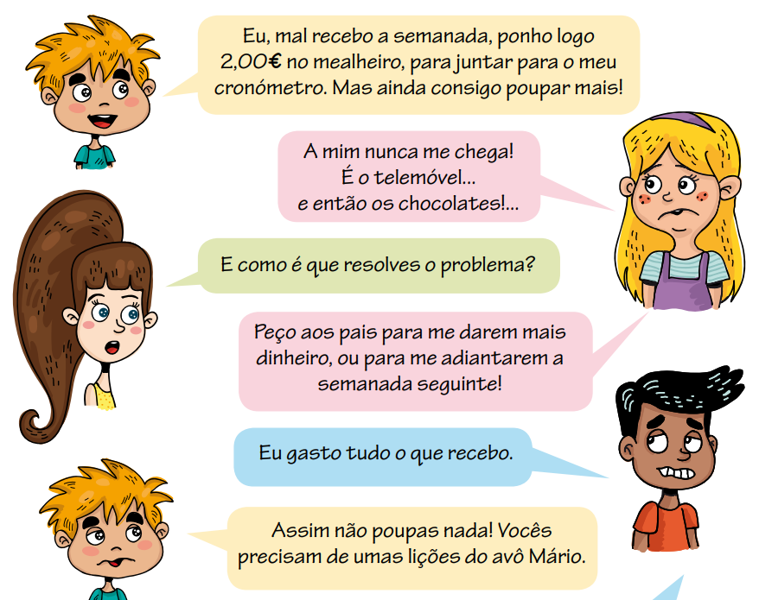



Regras importantes
Não devemos gastar mais do que os nossos rendimentos.
Depois de pagarmos as despesas necessárias, devemos pôr sempre de lado uma parte do nosso dinheiro (poupança) para cobrir despesas inesperadas ou para concretizar objetivos no futuro.
Não nos podemos esquecer que os nossos rendimentos podem variar e temos de estar preparados caso diminuam.

Slide 15

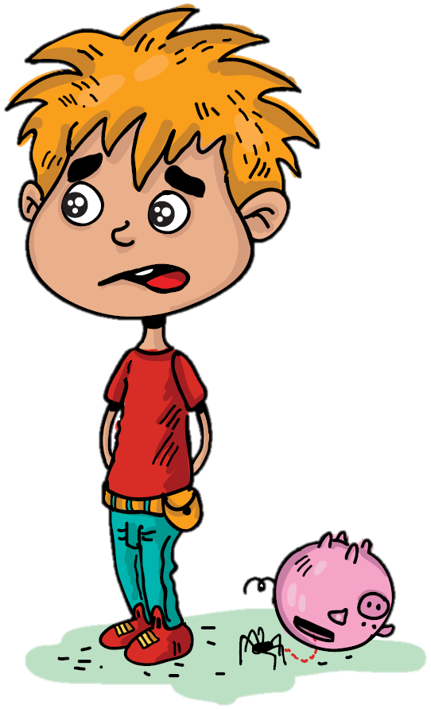
EXERCÍCIOS

Slide 16


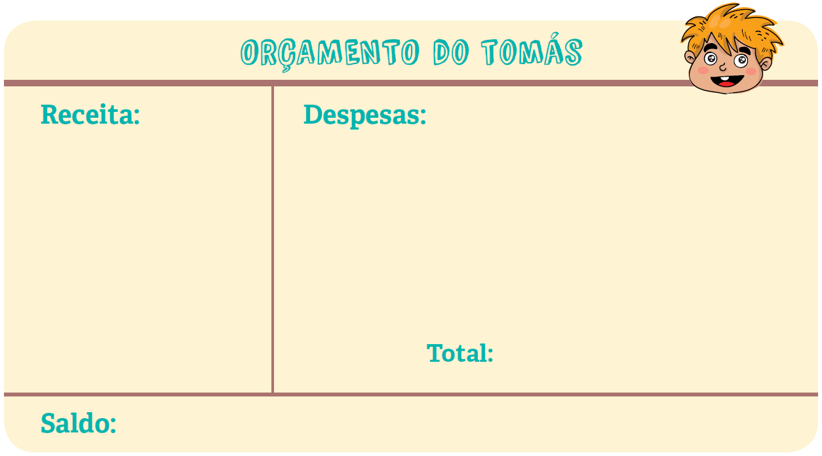
PLANO DE POUPANÇA DO TOMÁS
OBJETIVO: O Tomás precisa de um cronómetro para os treinos de atletismo.
AJUDA O TOMÁS A DEFINIR O PLANO DE POUPANÇA PARA ATINGIR O OBJETIVO
Rendimento:
Semanada: 10,00 €
Lanches da manhã: 3,00 €
Lanches da tarde: 2,50 €
Guloseimas: 0,50 €
Cromos: 1,50 €
7,50 €
2,50 €

Slide 17

PLANO DE POUPANÇA DO TOMÁS
Calcula o número de semanas que o Tomás precisa de poupar, até conseguir comprar o cronómetro
30 € ÷ 2,50 € = 12 semanas
O Tomás tem como objetivo comprar o cronómetro em 10 semanas. Quanto terá que poupar o Tomás semanalmente?
30 € ÷ 10 semanas = 3,00 €
Indica duas sugestões que permitam ao Tomás aumentar o saldo semanal.

Slide 18



ONDE ENCONTRAR MAIS INFORMAÇÃO
Portal Todos Contam
https://www.todoscontam.pt
Plataforma de e-learning Todos Contam
https://elearning.todoscontam.pt/
Notes:
O Portal Todos Contam (PTC) (www.todoscontam.pt) é o portal do Plano Nacional de Formação Financeira (PNFF), que inclui conteúdos e ferramentas de educação financeira (como simuladores) dedicadas ao tema da poupança, versando ainda áreas como o planeamento do orçamento familiar, a contratação de crédito e seguros, bem como a prevenção de burlas ou fraudes através de canais digitais.
Os conteúdos estão organizados por áreas temáticas e por etapas da vida como “Estudar” e “Começar a trabalhar”, para facilitar a consulta destes temas pelos utilizadores. O PTC inclui ainda três bibliotecas com materiais pedagógicos, incluindo vídeos, jogos, podcasts e brochuras, dirigidas a professores e formadores, a jovens em idades escolares e à população em geral.
O portal é ainda complementado com uma plataforma de e-learning (https://elearning.todoscontam.pt/#apresentacao), tendo sido especialmente desenvolvida para formadores, os quais podem utilizá-la para apoiar a formação em sala de aula. Nesta plataforma, os utilizadores podem ainda assistir a vídeo-aulas sobre diversos temas de literacia financeira e testar os seus conhecimentos, através de um conjunto de perguntas online disponíveis na plataforma Moodle.

Slide 19






CADERNO DE EDUCAÇÃO FINANCEIRA 1
https://www.todoscontam.pt/pt-pt/caderno-de-educacao-financeira-1
Notes:
O Caderno de Educação Financeira 1 procura apoiar professores e alunos na implementação dos temas definidos no Referencial de Educação Financeira para o 1.º ciclo do ensino básico.
O caderno aborda os temas “Necessidades e desejos”, “Despesas e rendimentos”, “Poupança”, “Risco e incerteza” e “Meios de pagamento” de forma lúdico-didática através de um conjunto de situações vividas pelos irmãos Tomás e Clara Moedas com a sua família.
Os temas de educação financeira são apresentados em cinco textos, apoiados por exercícios que podem ser trabalhados por professores e alunos do 1.º ciclo do ensino básico para reforçar conhecimentos financeiros, contribuindo também para a criação de atitudes e comportamentos financeiros adequados.

